Slide 1

宏观经济和行业市场简析
采购总公司
2018年02月

Slide 2
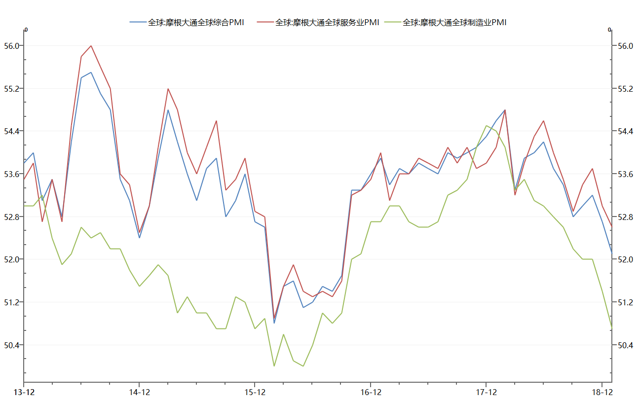
全球PMI加速回落
2019年1月份，摩根大通全球综合PMI指数为52.1，环比回落0.6个百分点；摩根大通全球制造业PMI为50.7，环比回落0.7个百分点；摩根大通全球服务业PMI为52.6，环比回落0.4个百分点。
1

Slide 3
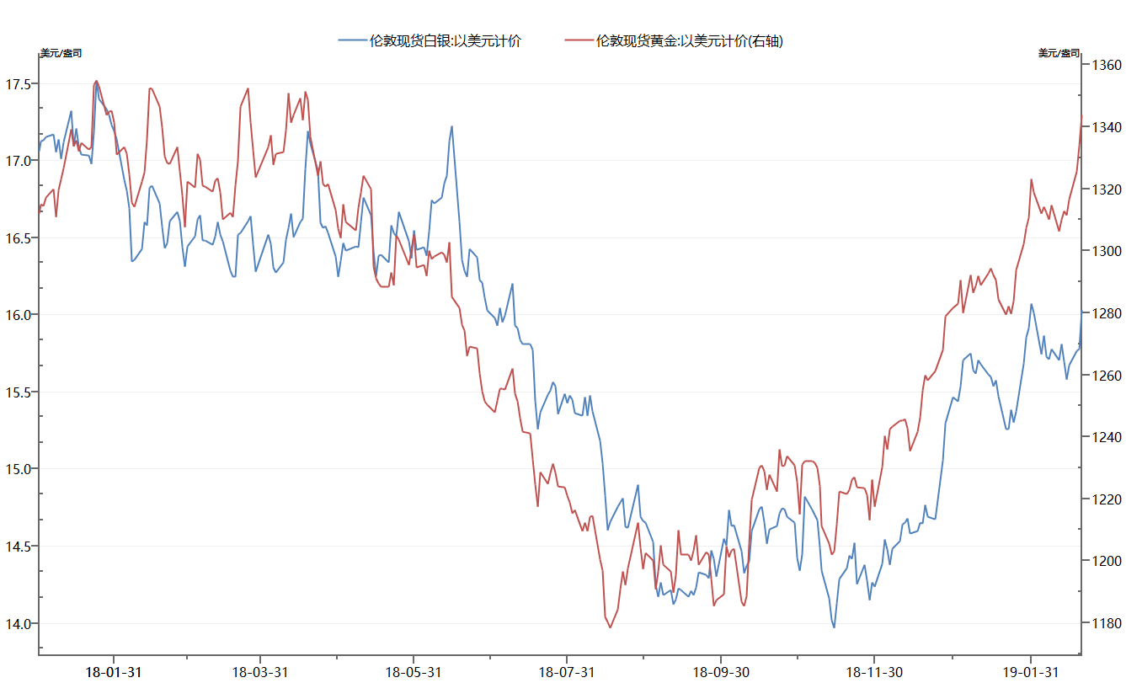
贵金属价格先抑后扬
截至20日，2月份贵金属价格先抑后扬，20日伦敦现货黄金收于1343.75美元/盎司，伦敦现货白银收于16.04美元/盎司，较1月底分别上涨1.55%、下跌0.19%。
2

Slide 4
基本金属价格走势分化
截止到20日，2月份基本金属价格走势分化。其中铜上涨3.31%，锡上涨1.91%，镍上涨2.58%，铝下跌2.71%，锌下跌0.29%，铅下跌3.11%。
3

Slide 5
农产品价格走势分化
截止到20日，2月份农产品价格走势分化，当月CBOT大豆期货活跃合约结算价格上涨0.98%，玉米上涨2.06%，小麦下跌4.94%，稻谷下跌2.03%。
4

Slide 6
能源、初级工业原料价格全面上行
截止到20日，2月份能源及初级工业原料价格全面上行，其中布伦特原油上涨6.35%，天然橡胶上涨9.37%，铁矿石上涨1.52%。
5

Slide 7
全球钢价上行为主
截止到20日， 2月份国际钢铁价格指数上涨1.09%，北美指数持平，欧洲指数上涨1.36%，亚洲指数上涨1.41%，我的钢铁中国综合钢价指数上涨1.36%。
6

Slide 8
美元震荡上行
截止到21日，2月份美元指数收96.6359，较1月末上涨1.13%；美元兑人民币即期汇率收6.7220，人民币较1月末贬值0.29%。
7

Slide 9
我国主要经济指标变化情况
累计增速%
指标 | 2018年1月 | 2018年12月 | 2019年1月 | 同比增速变化 | 环比增速变化
固定资产投资完成额 | - | 5.90 | - | - | -
基建投资完成额（不含电力） | - | 3.80 | - | - | -
房地产开发投资完成额 | - | 9.50 | - | - | -
房地产新开工面积 | - | 17.20 | - | - | -
汽车产量 | - | -3.80 | - | - | -
社会消费品零售总额 | - | 9.00 | - | - | -
出口 | 11.10 | 9.90 | 9.10 | -2.00 | -0.80
进口 | 36.80 | 15.80 | -1.50 | -38.30 | -17.30
铁路货运量 | 9.40 | 9.10 | - | - | -
全社会用电量 | - | 8.49 | - | - | -
社会融资规模(亿元） | 30600 | 15239 | 46353 | 15753 | 31113
CPI | 1.50 | 1.90 | 1.70 | 0.20 | -0.20
PPI | 4.30 | 3.50 | 0.10 | -4.20 | -3.40
PMI | 51.30 | 49.40 | 49.50 | -1.80 | 0.10
M1 | 15.00 | 1.50 | 0.40 | -14.60 | -1.10
M2 | 8.60 | 8.10 | 8.40 | -0.20 | 0.30
8

Slide 10
钢材利润全面收窄
五大材及方坯盈利监测
项目 | 方坯 | 螺纹钢 | 热卷 | 冷卷 | 中厚板 | 线材
Mysteel测算成本 | 3061 | 3447 | 3637 | 4308 | 3685 | 3447
监控地区盈利测算 | 369 | 303 | 73 | -208 | 175 | 923
Mysteel检测盈利 | - | 514 | 165 | 35 | 281 | 623
12

Slide 11
产能利用率小幅回升
10

Slide 12
库存全面回升
品种 |  | 18年底库存 | 去年同期 | 上期库存 | 当期库存 | 同比 | 环比 | 19年变化
螺纹钢（35城） |  | 315 | 861 | 828 | 954 | 10.8% | 15.3% | 203.0%
线材（35城） |  | 107 | 275 | 279 | 312 | 13.5% | 11.9% | 190.8%
中厚板（31城） |  | 93 | 126 | 132 | 137 | 8.8% | 3.7% | 47.6%
热卷（33城） |  | 175 | 238 | 260 | 274 | 14.9% | 5.3% | 56.2%
冷轧（26城） |  | 107 | 118 | 121 | 123 | 3.8% | 1.0% | 14.1%
钢材库存 | 社会合计 | 798 | 1618 | 1620 | 1799 | 11.2% | 11.1% | 125.6%
 | 钢厂（旬） | 1134 | 1140 | 1200 | 1074 | -5.8% | -10.5% | -5.3%
 | 合计 | 1932 | 2758 | 2820 | 2873 | 4.2% | 1.9% | 48.8%
唐山方坯 |  | 17 | 112 | 63 | 63 | -43.3% | 0.0% | 273.3%
铁矿石（45港） |  | 14156 | 15748 | 14414 | 14577 | -7.4% | 1.1% | 3.0%
进口锰矿 |  | 316 | 204 | 302 | 311 | 52.3% | 3.0% | -1.6%
焦化厂焦炭库存（100家） |  | 39 | 90 | 66 | 56 | -37.7% | -15.0% | 45.1%
炼焦煤煤矿库存 |  | 147 | 118 | 172 | 174 | 47.8% | 1.2% | 18.7%
进口炼焦煤港口库存 |  | 258 | 165 | 284 | 284 | 71.9% | 0.0% | 10.0%
焦化厂炼焦煤库存(100家) |  | 945 | 840 | 852 | 822 | -2.1% | -3.5% | -13.0%
10

Slide 13
期待成交放量
13
Notes:
-484.08 -10.21%
15年以来一共出现了6次，有两次这种情况持续了四周，三次持续了三周，当前这一次目前已经持续了三周了，这六次，除了15年上半年那一次，是在价格的持续下降过程中出现的，剩下的5次全部是在价格冲高的过程中出现的，而出现了这种情况以后，钢价都出现了不同程度的下跌，由升转降，但同时，这种情况一结束，除15年上半年那次，还有当前，没走完的这次行情，钢价基本上都在这种库存增长背离结束一个月内，价格重新夺回前期的阵地。对于当前这种情况来说，处在这个季节，价格在拉上去可能性不大，但同时，进一步下行的空间也有限，我觉得仍没必要过度的唱空钢铁，我们觉得现在的经济形势不好，唱空钢铁，但其实钢铁从15年反弹以来就一直面临这种唱空的声音。可能说今年不一样，但其实我们年年都说今年不一样，而哪一年都没有格外的不一样。

Slide 14
总结
短期受环保限产影响钢材产量释放受限，社会库存方面节日期间大幅增长至1800万吨，这也是前期钢材价格冲高回落的主要原因，但是从当前的库存结构来看，钢厂库存低，供应商库存高，这种库存结构决定了钢厂和贸易商都没有主动降价的意愿，这就决定了短期钢材市场不需要过度担忧。需求方面，节后成交量仍未恢复正常水平，但已经开始小幅放量，从历年情况来看，节后成交恢复正常水平时间一般在元宵节后一到两周，结合今年逆周期操作政策，后期需求可期，随着库存从中间商向下游的转移，预计价格先扬后抑。
14

Slide 15
采购管理部调价建议
煤炭：地方低硫低灰优质炼焦煤资源高位运行，地方一般炼焦煤价格以稳为主，随着取暖季结束存小幅下调可能。
焦炭：平稳运行。
铁精粉：震荡盘整，上下两难，小幅上行概率较大。
铁合金：三大合金市场相对平稳，受内蒙四五月份限电预期消息及锰矿外盘期货小幅上涨影响，锰系合金市场信心趋强。
15

Slide 16
Thanks !
谢谢！

